Slide 1

Centro Universitario de Consultoría en Responsabilidad Social y Sustentabilidad

Slide 2

Desde el año de 2013, la Facultad de Responsabilidad Social busca impulsar el desarrollo sustentable de nuestra sociedad a través del acompañamiento a empresas, fundaciones sociales y organismo gubernamentales en el cual identificamos conjuntamente las necesidades de las organizaciones, sea cual sea su tamaño, y se diseñan e implementan estrategias de Responsabilidad Social y Sustentabilidad.
Lo hacemos partiendo de nuestro modelo buscando siempre optimizar recursos dentro del marco ético de la Responsabilidad Social y desarrollando capacidad instalada así como la transmisión del conocimiento en congruencia con la misión de nuestra universidad.

Slide 3
MODELO
Consultoría
Sustentabilidad
Gestión
Medioambiental
Medición y Evaluación
Cadena de Valor
Investigación
Transformación Social
Comunicación y Mercadotecnia Social
Innovación

Slide 4
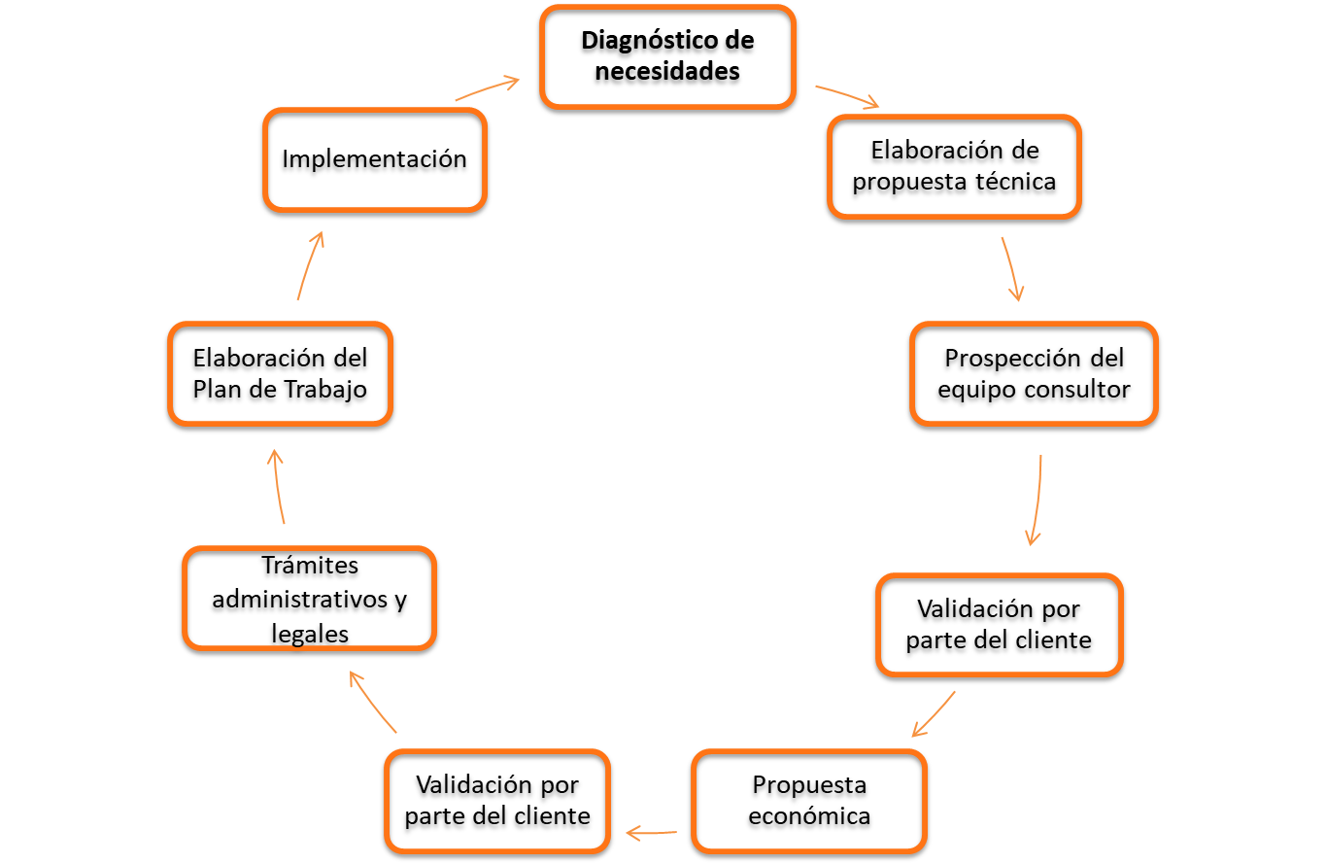
Nuestro modelo….

Slide 5
ALGUNOS DE NUESTROS PRODUCTOS:
Evaluación de Impacto
Modelos de Responsabilidad Social y Sustentabilidad
Diagnóstico Social
Estrategias para Programas de Voluntariado
Estrategias de Comunicación, Desarrollo de Campañas de Mercadotecnia Social
Fortalecimiento Institucional y Construcción Capacidades e Instituciones de la Sociedad Civil
Diseño y Desarrollo de Proyectos Sociales y de Emprendimiento Social
Auditorías Sociales y Medioambientales
Acompañamiento de procesos para la obtención de distintivos, certificaciones y gestión de normas.
Desarrollo de informes integrados bajo estándares nacionales e internacionales
Desarrollo de Estudios de Caso
Evaluación de Proyectos de Cooperación Nacional

Slide 6

Contamos con asesores expertos en diversas disciplinas que fortalecen cada una de las estrategias de nuestro modelo. Muchos de ellos egresados de nuestros programas académicos.
A lo largo de estos 5 años hemos podido colaborar con empresas y organizaciones nacionales e internacionales de diversos sectores, algunos ejemplos son:

Slide 7

